Slide 1
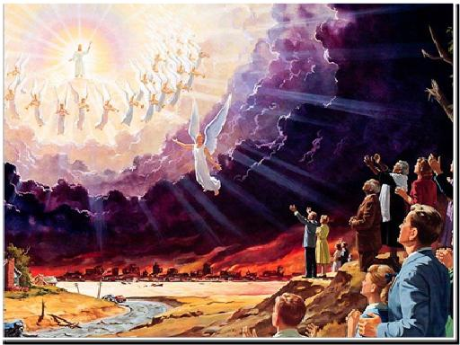
Lección 8
22 de agosto 2026
EL PODER DE LA RESURRECCIÓN DE CRISTO
TEXTO CLAVE: 1 Corintios 15:14, 17
Escuela Sabática – 3° Trimestre de 2026

Slide 2
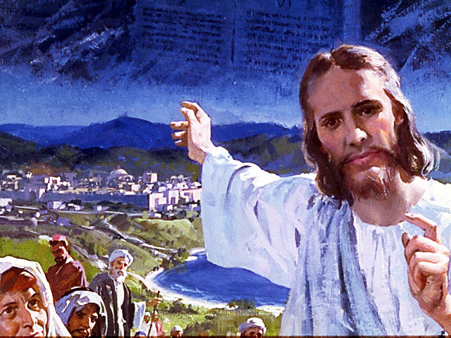
I. OBJETIVO: ¿Qué enseñar y aprender?
Aprendamos a ser, un discípulo que proclama la resurrección de Cristo porque es verdad histórica.
APRENDIZAJE POR NIVELES:
SABER: Entender que la resurrección es una verdad histórica.
SENTIR: El deseo de resucitar en el retorno de Cristo.
HACER: La decisión de proclamar con convicción de Cristo y de los salvos.

Slide 3

II. MOTIVAR: ¿Cómo motivar y cómo enseñar?
Con preguntas motivadoras, presentando necesidades y casos de la vida:
¿Quiénes fueron los testigos oculares de la resurrección de Cristo?
¿Por qué es importantes la resurrección de Cristo?
¿Cuándo cantaremos victoria sobre la muerte y la corrupción?

Slide 4
III. EXPLORA: 1.¿Quiénes fueron los testigos oculares de la resurrección de Cristo? Lucas 24:36- 48
“Quienes proclaman que Cristo ha resucitado deben creer primero que su resurrección es un hecho histórico.” (GEB 83)
La Escritura testifica: “Mientras ellos aún hablaban de estas cosas, Jesús se puso en medio de ellos, y les dijo: Paz a vosotros… Vosotros sois testigos de estas cosas.” (Luc. 24:36- 48)
Pablo dice: “Que apareció a Cefas, y después a los doce. Después apareció a más de quinientos hermanos… me apareció a mí.” (1 Cor. 15:5- 8)
“Este pasaje proporciona una sólida evidencia bíblica de que Cristo fue visto por numerosa personas.” (GEB 83)

Slide 5
2. ¿Por qué es importantes la resurrección de Cristo? 1 Corintios 15:9 - 19
Porque la doctrina de la resurrección nos trae esperanza, esperanza de que si morimos resucitaremos; así nos enseñó nuestro Maestro y Redentor Jesucristo, él dijo: “Los que hicieron lo bueno, saldrán a resurrección de vida.” (Juan 5:29)
El apóstol Pablo también enseñó: “Que Cristo murió por nuestros pecados, fue sepultado, y que resucitó al tercer día, conforme a las Escrituras.” (1 Cor. 15:3, 4)
“Si no hay resurrección de los muertos: (1) Cristo no resucitó (1 Cor. 15:13); (2) nuestra predicación es vana. (vers.14); (3) nuestra fe también es vana (vers. 14, 17); (4) somos testigos falsos (vers. 15). ”(GEB 84)
Notes:
GEB

Slide 6
3. ¿Cuándo cantaremos victoria sobre la muerte y la corrupción? 1 Corintios 15:54- 57
Cuando Cristo Jesús regrese; la Escritura dice: “No todos dormiremos; pero todos seremos transformados, en un momento, en un abrir y cerrar de ojos, al final de la trompeta; porque se tocará la trompeta, y los muertos serán resucitados incorruptibles.” (1 Cor. 15:52, 53)
“Solo cuando nuestra naturaleza pecaminosa sea eliminada (1 Cor. 15:54) y pasemos a la experiencia de la glorificación, se cumplirá la proclamación: La muerte ha sido devorada por la victoria; entonces se cantará este himno audaz y desafiante: Muerte, ¿Dónde está tu aguijón? Sepulcro, ¿dónde está tu victoria.”(GEB 87)

Slide 7
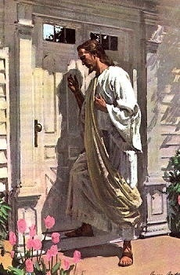
IV. APLICA:
¿Qué debo sentir al recibir estos conocimientos?
El deseo de proclamar la resurrección de los muertos con convicción histórica y tener la esperanza de resucitar.
¿Deseas tener un cuerpo incorruptible?
¿Cuál es tu decisión?
V. CREA: ¿Qué haré para compartir esta lección la próxima semana? Crear oportunidades y compartir sobre la resurrección de los muertos y de la esperanza de ser transformado. Amén

Slide 8
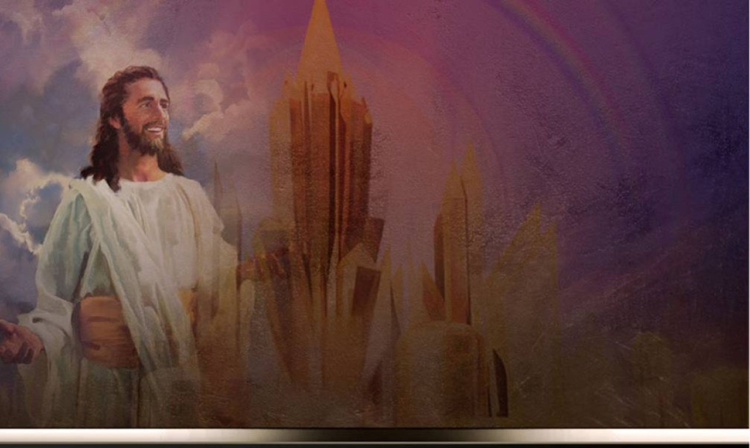

Créditos
DISEÑO ORIGINAL
Lic. Alejandrino Halire Ccahuana
http://decalogo-janohalire.blogspot.com/p/escuela-sabatica.html
Distribución
Recursos Escuela Sabática ©
Para recibir las próximas lecciones inscríbase enviando un mail a:
www.recursos-biblicos.com
Asunto: Lecciones en PowerPoint
RECURSOS BÍBLICOS
Recursos gratuitos
https://www.recursos-biblicos.com/2014/04/resumen-de-la-leccion-de-escuela-sabatica-para-segundo-trimestre-2014.html
https://es.slideshare.net/ahalirecc
Recursos
Escuela Sabática

